Slide 1
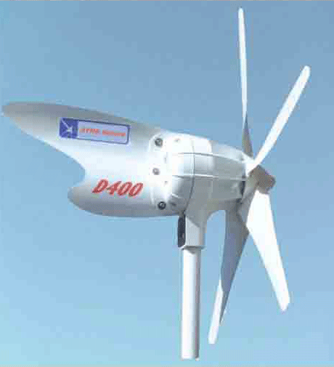
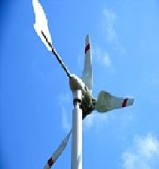
EOLIENNES DE BORD
Performances et choix

Slide 2
Energie fournie par le vent
L'énergie utilisée par l'éolienne est l'énergie cinétique fournie par le vent. Cette énergie cinétique, en joules, s'exprime par l’expression :
Ec = ½ m V²
ou m est la masse de l’air traversant l’éolienne et V la vitesse du vent
La masse de l'air qui traverse l'éolienne pendant une seconde, est proportionnelle à sa vitesse et à la surface de l'éolienne. La puissance (énergie disponible pendant une seconde) peut donc s'écrire:
P = ½ m_{o} S V³
ou m_{o} est la masse de l’air, S la surface de l’éolienne et V la vitesse du vent

Slide 3
Limite de Betz
D’après le théorème de Betz, 60% au maximum de l'énergie peut être récupérée.
D'autre part, si l'on considère la masse volumique moyenne de l'air, on en déduit la limite de Betz.
Pmax = 0,37 S V³
ou P max est la puissance maximum récupérable en watts, S la surface de l’éolienne et V la vitesse du vent
Ainsi la puissance fournie par une éolienne ne sera jamais supérieure à 0,37 SV³
Pour une éolienne à axe horizontal S est la surface balayée par les pales soit π D² /4
Pour une éolienne à axe vertical S est la surface frontale de l’éolienne soit un rectangle D h
(ou D est le diamètre de l’éolienne et h la hauteur des pales Darrius ou Savonius)
Ceci est la puissance théorique maximum que peut récupérer l'éolienne, cette puissance maximum sera affectée par les différents rendements des composants de l'éolienne (hélice, alternateur, redresseur...). Les éoliennes disponibles sur le marché ont un rendement situé entre 30 et 50% de la limite de Betz. Les éoliennes les plus performantes qui ont été construites ont atteint des rendements de 70%, mais pour atteindre de tels résultats les coûts sont importants, c'est pour cela que le rendement des éoliennes actuelles est plutôt moins élevé. Et de toute façon le vent est gratuit ……

Slide 4
Coefficient de Puissance
On définit pour chaque type d’éolienne un coefficient de puissance, rapport entre la puissance disponible sur l’arbre Pa et la puissance max théorique Pmax correspondante à sa surface :
Cp = Pa / Pmax
Ce coefficient de puissance varie aussi suivant la vitesse de rotation et l’angle des pales orientables. Ce n’est donc qu’une valeur moyenne qui peut être indiquée.

Slide 5
Influence du nombre de pales
Une différence notable est le nombre de pales.
Il existe deux principales catégories:
Les bi ou tripales rapides.
Les multipales lentes.
Moins il y a de pales, meilleur est le coefficient de puissance (lorsqu'il y a trop de pales, la pale précédente perturbe l'air arrivant sur la pale suivante). Par contre une éolienne avec un plus grand nombre de pales démarrera plus tôt, c'est pour cette raison que des éoliennes multipales sont utilisées pour les pompes à eau (elles ont un couple de démarrage plus élevé).
Pour une éolienne destiné à produire de l'électricité sur une installation autonome, il vaut mieux privilégier les modèles à trois pales (c'est le meilleur compromis entre la vitesse de démarrage et le coefficient de puissance). Cependant, ces éoliennes rapides doivent être montées soigneusement (utiliser des silentblocs) afin d’éviter les vibrations et le bruit correspondant
 | Coef. de puissance | Vitesse de vent minimum pour le démarrage
Bi ou tri pales | entre 0,4 et 0,5 | environ 10 noeuds
Multipales | entre 0,3 et 0,35 | environ 6 nœuds

Slide 6
Force de trainée d'une éolienne
Un autre point à prendre en compte lors de l'installation d'une éolienne est la force de trainée. C’est la force exercée par l'éolienne dans le sens du vent (horizontal) qui doit être prise en compte pour dimensionner le pylône des installations terrestres ou le portique support de l'éolienne d’un bateau.
Cette force de trainée s'exprime par :
T = ½ m_{o} V² Cx
ou T est exprimé en newton, m_{o} la masse volumique de l’air, V la vitesse du vent et Cx le coefficient de traînée
Il est mentionné dans la notice des fabricants l’intensité de la force du vent devant être en mesure d’être supportée par le support dans le sens horizontal.
Ainsi pour la Air X, le support doit être en mesure de supporter 68kg de force horizontale alors que pour l'éolienne de 400 watts pourtant plus lourde, la force horizontale exercée n'excède pas 50kg.
Dans tous les cas, le vent (à son maximum) engendre latéralement sur le support un effort plus important que le poids de l’appareil dans le sens vertical

Slide 7
Influence de l’orientation de l’axe de rotation
Deux possibilités d’orientation de l’axe de rotation :
Horizontal : Si l’axe de rotation de l’hélice est horizontal, il doit être orienté au fur et à mesure du changement de direction du bateau par rapport à celle du vent. Le rotor (hélice, multiplicateur et générateur) est monté sur un palier à billes d’axe vertical et dirigé par un empennage qui suit le vent. Le courant électrique généré doit être transmis par l’intermédiaire de collecteurs tournants.
Vertical : Si l’axe de rotation de l’hélice est vertical, il n’est pas nécessaire de suivre le vent. Le rotor est plus facile à installer puisque le multiplicateur et le générateur sont fixes, plus besoin de collecteur de courant électrique. (il existe quelques modèles d’éoliennes à pales orientables avec axe de rotation vertical qui nécessitent un empennage pour orientation dans la direction du vent. Récemment deux brevets ont été déposés sur des projets primés qui ne sont pas encore commercialisés)
Deux types d’aérogénérateurs à axe vertical sont utilisés : Darrieus et Savonius du nom de leur inventeur.

Slide 8
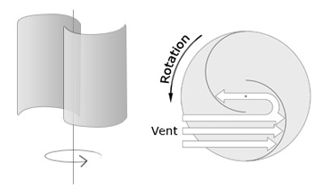
Principe de fonctionnement d'une éolienne de type Savonius
Le rotor Savonius est composé de deux ou trois demi-cylindres désaxés
Cette machine a été inventée par l’ingénieur finnois Sigurd Savonius en 1924 et a été brevetée en 1929.
Avantages :
Faible encombrement
Démarre à de faible vitesse de vent contrairement à l' éolienne de type Darrieus
Système peu bruyant
Pas de contraintes sur la direction du vent
Inconvénients :
Très faible coefficient de puissance (Cp <0,25)
Masse non négligeable

Slide 9
Principe de fonctionnement d'une éolienne de type Darrieus
Cette éolienne, inventée en 1925 par le Français DARRIEUS, a été brevetée en 1930
Le principe est celui d’un rotor d’axe vertical qui tourne au centre d’un stator fixe.
Ce type de solution réduit considérablement le bruit tout en autorisant le fonctionnement avec des vents supérieurs à 220 km/h et quelle que soit leur direction.
Le principal défaut de ce type d’éolienne est leur démarrage difficile, en effet le poids du rotor pèse sur son socle, générant des frottements.
On distingue plusieurs déclinaisons autour de ce principe, depuis le simple rotor cylindrique
- deux profils disposés de part et d’autre de l’axe
- jusqu’au rotor parabolique où les profils sont recourbés en troposkine et fixés au sommet et à la base de l’axe vertical.

Slide 10
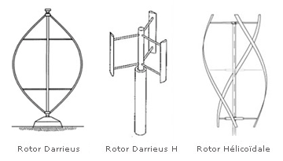
Avantages :
Génératrice pouvant être placée au sol (selon les modèles)
Moins d’encombrement qu’une éolienne "conventionnelle"
Inconvénients :
Démarrage difficile contrairement à l' éolienne de type Savonius
Faible coefficient de puissance (Cp < 0,35)

Slide 11
Montage d'une éolienne
La critique la plus fréquente concernant les éoliennes est le bruit dû à un mauvais montage ou un produit de mauvaise qualité.
Deux types de bruit existent:
Les bruits aérodynamiques (dépendent de l'éolienne).
Les bruits mécaniques (dépendent du montage).
Il faudra d'autre part prévoir un support suffisamment solide pour résister à la traînée de l'éolienne

Slide 12
Bruits aérodynamiques
Les bruits aérodynamiques sont dus à l'échappement de l'air sur les bords de fuite des pales. Pour éviter ces bruits il faut donc préférer les éoliennes qui limitent leur vitesse de rotation (plus elles tournent vite plus elles sont bruyantes).
Il existe plusieurs techniques pour limiter la vitesse de rotation:
Une des méthodes est la déformation des pales pour réduire la portance dans les vents forts (souvent bruyants).
Une seconde méthode consiste à augmenter le couple moteur par une commande électronique (un courant est envoyé dans la bobine), afin de freiner la vitesse de rotation.
Il faut aussi noter que les éoliennes avec un grand nombre de pales (ex Rutland 913) tirent moins parti de la vitesse du vent et tournent donc naturellement moins vite et sont moins sujet à ce problème.

Slide 13
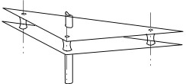
Bruits mécaniques
Les bruits mécaniques sont de deux ordres:
- Frottement interne des axes en rotation
- Phénomène de résonnance amplifiant les vibrations.
Les frottements internes peuvent être maitrisés par un entretien régulier (graissage, serrage, nettoyage)
3 silentblocs
Les phénomènes de résonnance sont liés à la transmission des vibrations par l'intermédiaire du mât. Le moyen le plus efficace est le montage de l'éolienne sur un mât souple en utilisant des silentblocs.
3 silentblocs

Slide 14
Récapitulation des caractéristiques
Caractéristiques | Commentaires
Diamètre du rotor | La puissance maxi d'une éolienne est proportionnelle au diamètre. Pour une utilisation marine les diamètres varient de 0.8 m à 1.4 m.
Vitesse de démarrage | Vitesse du vent minimum pour la mise en rotation des pales.
Axe de rotation | Vertical ou horizontal
Vitesse de rotation | Lente ou rapide (avec le bruit correspondant)
Coef. de Puissance | Suivant le type d’éolienne de 0,2 à 0,5
Production à 12 nœuds de vent | Tranche de vitesse de vent la plus courante durant laquelle on recherche la meilleure efficacité
Prix total | Tenir compte des coûts du montage
Puissance Maxi | de 200 à 400 W. Toutefois cette valeur doit être associée à une vitesse de vent.

Slide 15
Remarque 1: Les éoliennes qui ont le meilleur coefficient de puissance (tripales rapides) sont aussi les plus bruyantes et les plus onéreuses à installer. Comme le vent est gratuit, c’est plutôt le rapport puissance nominale / Coût total d’installation qui doit pris en compte.
Remarque 2: Au vent arrière et dans les régions à vent faible (été en Méditerranée) l’énergie éolienne peut être complétée efficacement par d’autres sources d’énergies renouvelables :
Hydro générateurs durant les traversées
Panneaux solaires au mouillage

Slide 16
COMPARATIF DES EOLIENNES DE BORD COMMERCIALISEES
type | modèle | puissance nominale à 24 nœuds | ampères à 40 nœuds | ampères à 12 nœuds | diamètre | hauteur ou rayon d'évitage | poids | régulateur | prix appro. | prix régula. | prix support | taille voilier
Savonius à axe vertical
 | ATMB 500 | 19 W | 1,6 Amp | 0,6 Amp | 20 cm | 31 cm | 3,65 Kg | incorporé | 780 € |  | 90 € | 8 m
 | ATMB 1000 | 50 W | 4 Amp | 1,5 Amp | 20 cm | 31 cm | 3,65 Kg | incorporé | 920 € |  | 110 € | 10 m
Darrieus à axe vertical
 | Dinelli | 300 W |  |  |  |  |  |  |  |  |  | 12m
Multipales lentes à axe horizontal
5 pales | AEROGEN 2 | 50 W | 4 Amp | 0,5 Amp | 58 cm | 35 cm | 5,5 Kg | LVM 2 TB 12 | 800 € | 220 € | 300 € | 8 m
6 pales | AEROGEN 4 | 240 W | 20 Amp | 1,5 Amp | 87 cm | 48 cm | 8,5 Kg | LVM 2 TB 12 | 1 300 € | 220 € | 300 € | 10 m
6 pales | AEROGEN 6 | 420 W | 35 Amp | 3 Amp | 122 cm | 65 cm | 12 Kg | LVM 2 TB 12 | 1 800 € | 220 € | 450 € | 14 m
pas variable | D 400 | 500 W | 41 Amp | 6 Amp | 110 cm | 58,5 cm | 15 Kg | 6 TB | 1 900 € | 290 € | 450 € | 12 m
6 pales | RUTLAND 913 | 300 W | 18 Amp | 2,5 Amp | 91 cm | 58,5 cm | 10,5 Kg |  | 880 € |  | 400 € | 12 m
Tripales rapides à axe horizontal
3 pales | Air X Marine 400 | 400 W | 40 Amp | 3 Amp | 114 cm | 60 cm | 6 Kg | incorporé | 1 400 € |  | 600 € | 12 m
3 pales | Air Breeze | 500 W | 70 Amp | 5,2 Amp | 115 cm | 67,5 cm | 6 Kg | incorporé | 1 000 € |  | 600 € | 12 m
3 pales | WS 400 | 400 W | 38 Amp | 7,8 Amp | 140 cm | 75 cm | 15 Kg | incorporé | 800 € |  | 450 € | 14 m

Slide 18
7,6 amp pour la WS 400
6 amp pour la D 400
5,2 amp pour la Air Breeze
Vitesse de vent la plus courante

Slide 19
7,8 amp pour la WS 400
6 amp pour la D 400
5,2 amp pour la Air Breeze
Vitesse de vent la plus courante

Slide 20
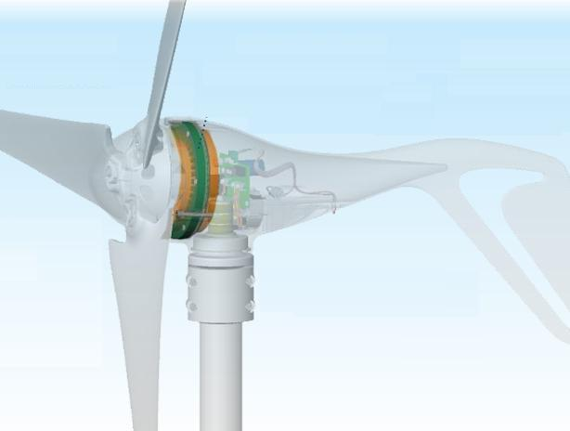
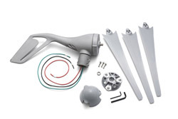
Eolienne Air Breeze avec régulateur interne
Descriptif :
Elle commence à débiter un peu à partir de 6 nœuds de vent. Pales composites. Régulateur de charge interne avec réglage externe de la tension pour tout type de batterie. Corps en aluminium avec peinture époxy anticorrosion. Switch d'arrêt rotation (frein électrique) inclus.
Ses pales se déforment de façon à la ralentir.
Diamètre du rotor: 1.17 m Diamètre du mât: 48 mm
Régulateur : Intégré à microprocesseur poursuiveur du maximum de puissance
Corps: en alliage d’aluminium moulé de qualité aéronautique
Pales : en composite moulé par injection
Protection de survitesse: par contrôle électronique du couple
Vitesse de Survie: 110 mph (49.2 m/s)
- Puissance de 300W à 12.5m/s
- Produit 38kWh/mois à 5.4m/s
- Vitesse de démarrage : 2.7m/s
- Vitesse maximum : 49.2m/s
- Poids : 6kg
Caractéristiques techniques :

Slide 21
Suite AIR BREEZE
Avantages :
Légère, démarre vite, mais avec peu d’ampérage
Produit assez d’ampères par vent courant (12 nœuds)
et beaucoup d’énergie pour les vents forts (32 nœuds)
Dotée de la technologie de poursuite du maximum de puissance
Régulateur incorporé
Inconvénients :
Eolienne rapide et bruyante surtout au début de régulation
(le nouveau modèle serait moins bruyant)
Peu performante aux très basses vitesses de vent (< 8 nœuds)

Slide 22
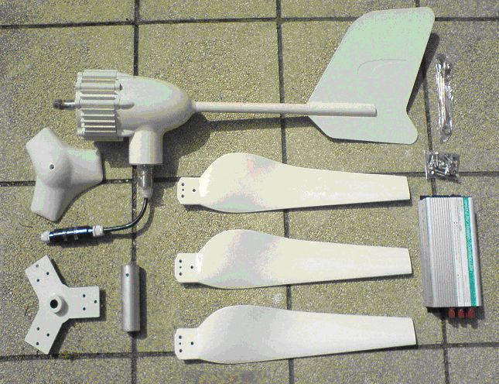
EOLIENNE WS 400
Descriptif :
Construction robuste, prévue pour une durée de vie supérieure à 15 ans.
- Les pales profitent des dernières avancées technologiques et sont moulées avec une extrême précision en résine renforcées fibres de carbone
- Elles ont une résistance exceptionnelle et tournent pratiquement sans bruit ni vibration. (<50 dBa)
- Générateur en aluminium moulé très résistant à la corrosion (sable, sel, pluie ...)
- Sans balai avec aimants permanents de haute technologie, pas de bruit et pas d'usure.
- Roulements sans entretien tout est prévu pour une bonne longévité.
- SECURITE :
En cas de grands vents le régulateur contrôle l'éolienne et les pales se vrillent naturellement afin
de limiter les contraintes, tout est prévu pour votre tranquillité.

Slide 23
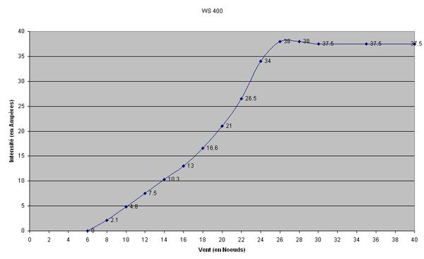
Suite éolienne WS 400
Caractéristiques Techniques:
Puissance de sortie nominale | 400 WATTS
Puissance de sortie Maximum | 450 WATTS
Vitesse du vent- ref . nominale | 24,3 Nœuds - Force 6 (45 Km/h)
Vitesse de rotation nominale | 900 tr/mn
Vitesse du vent au seuil de rotation | 3,9 Nœuds - Force 2 (7,2 Km/h)
Vitesse du vent au seuil d'amorçage | 5,8 Nœuds - Force 2~3 (10,8 Km/h)
Diamètre du Rotor | 1,40 mètre
Matière des pales | Nylon renforcé fibres de carbone
Profil des pales | Type aviation
Résistance maximum | 117 Nœuds - Force 12 (216 Km/h)
Système de coupure | Contrôle électrique
Installation électrique | 12 Volts (Batterie)
Système d’entraînement | Direct par axe unique
Régulateur de charge | inclus
Protection de survitesse | Contrôle électronique du frein
Protection de sous tension | OUI
Protection de survoltage | OUI
Poids de la turbine | 15 Kg
Poids brut emballage | 20 Kg
Avantages :
Silencieuse, efficace
Prix assez faible
Inconvénients :
Lourde, encombrante (diamètre : 1,4 m)
Adaptée aux grands voiliers
Vendue par Energie douce pour les habitats et installations terrestres

Slide 24
Eolienne D 400
Descriptif :
Profil des pales airfoil à pas variables
type Low Reynolds. Ce profil permet de
fonctionner à régime lent.
(1200 tours maxi)
L'empennage a un profil spécial anti turbulence.
Cette éolienne innove de part sa qualité
de fabrication et son design
Caractéristiques techniques:
Diamètre hélice: 1,10m
- Amorçage 5 nœuds
Rayon d’évitage : 585mm
- poids 15KG
Conformité CE/ garantie 2 ans
Embase mâle diam. 42mm
Alternateur haut rendement 12 pôles Stator isolé et noyé dans l'époxy
Carter en aluminium revêtue de peinture époxy cuit au four

Slide 25
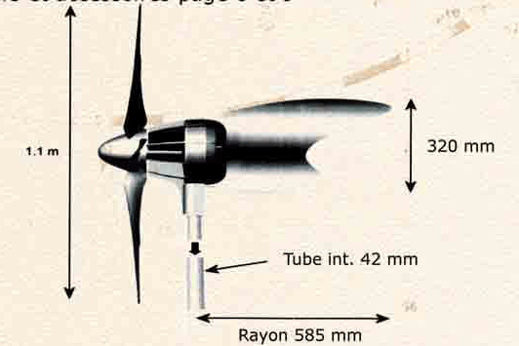
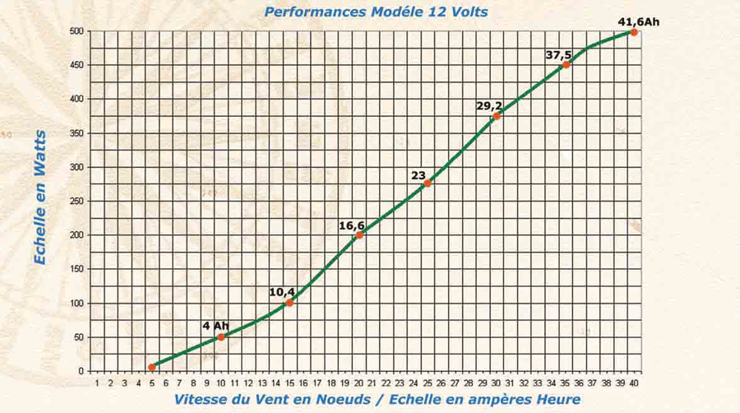
Suite Eolienne D 400
Avantages :
Délivre un ampérage élevé avec de faibles
vitesses de vent.
Fournit 91 ampères/jour avec 9 nœuds de vent
seulement.
Silencieuse, elle fonctionne sans vibrations.
La production atteint 500 Watts à 40 nœuds.
Inconvénient :
Prix élevé
Poids important

Slide 26
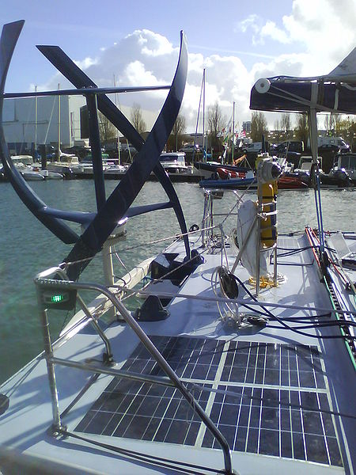
EOLIENNE DINELLI
D’un nouveau concept respectueux de l’environnement, le navigateur bien connu, Raphaël DINELLI, à construit une nouvelle éolienne " marinisée à axe vertical ".
Conçue sur le principe d'une séparation entre
les pales et le mât central, elle présente le grand
avantage d'être silencieuse, d'avoir une meilleure
prise au vent que les éoliennes à hélice, d'être moins dangereuse pour les oiseaux et enfin, de présenter
un rendement de production d'électricité supérieur
à une éolienne "classique".
L'éolienne à axe vertical permet une prise de vent multidirectionnelle et une vitesse de démarrage à basse vitesse. Le principe de développement se fait via un générateur à disques utilisant une série d'aimants permettant de transformer la force de rotation produite de l'éolienne en énergie électrique

Slide 27
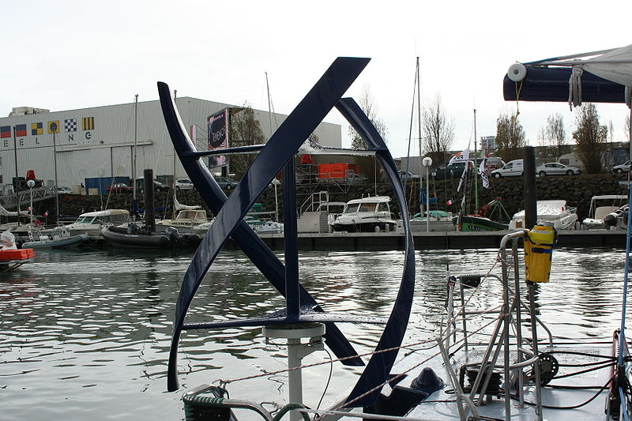
Suite Eolienne Dinelli
Après avoir été testée durant le dernier Vendée Globe à bord du voilier « Fondation Océan Vital » elle est en cours de mise au point.
Le constructeur envisage de réaliser 3 modèles de tailles différentes :
300 W , 1500 W et 5000 W
Les deux derniers projets seraient financés par la société 49 SUD alors que le premier est toujours à la recherche d’un financement.

Slide 28
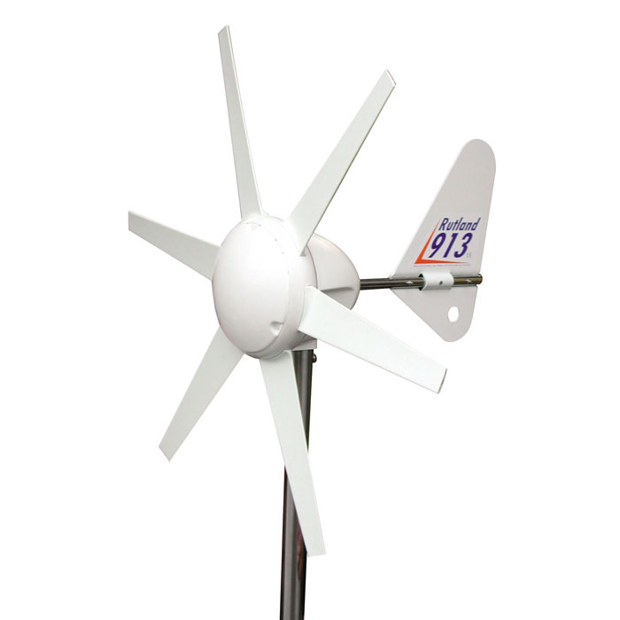
Eolienne RUTLAND 913
Caractéristiques techniques :
Eolienne RT-913 : L’éolienne RT-913 a un diamètre de 910mm et génère jusqu’à 300W
Poids de 10,5 Kg.
Très utilisée sur les voiliers de 10 mètres à 12m. Démarrage de la charge à 5 nœuds de vent, Génère 90W à 19 nœuds
Munie d’un alternateur triphasé protégé par un carter en résine polyester.
Avantages :
Silencieuse à faible vitesse, Bruit moyen par vent fort (sert d’alarme la nuit)
Prix modéré, puissance suffisante pour les faibles consommations
Inconvénients :
Fabrication simplifiée
Demande un entretien important pour la pérennité en milieu salin
Régulateur de charge RT060 : est conçu pour être utilisé avec l’éolienne RT-503 ou des modules solaires d’une puissance maximum de 60W, ou pour le tandem éolienne RT-503 et un module solaire d’une puissance maximum de 30W.
Une diode interne de blocage évite tout retour de courant en provenance de la batterie ou de toute autre source d’énergie

Slide 29
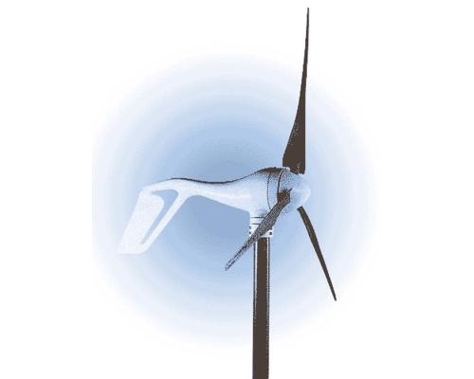
AIR MARINE X
Descriptif :
L'éolienne air marine commence à débiter à partir de 12 nœuds de vent pour atteindre son débit maximum supérieur à 400 W avec 28 nœuds de vent.
Son poids léger convient parfaitement pour tous types de voiliers.
Les pales, réalisées en carbone, au profil variable suivant la force du vent,
permettent le maintien constant de la vitesse de rotation de l'alternateur.
Protection totale des circuits électroniques à l'air salin.
Corps en aluminium de qualité aéronautique avec peinture époxy et protection vernis anticorrosion assurant un aspect parfait durant de longues années.
régulateur de charge interne avec réglage externe pour tous types de batteries.
alternateur sans balai à aimant permanent.
contrôle électronique de la tension.
force du vent pour démarrage 6 nœuds 2.7m/sec

Slide 30
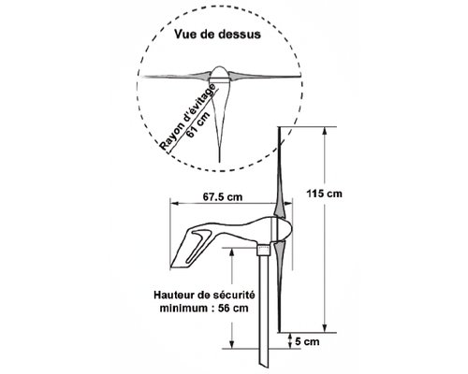
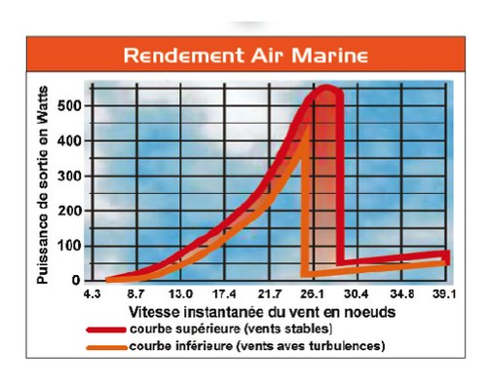
Suite Air Marine X
Caractéristiques:
Livré avec un switch arrêt rotation.
Rayon d'évitage : 610mm
Diamètre de rotation : 1150mm
ø tube de fixation: 47 mm
Poids: 6 kg
tension délivrée modèle 12v 13.8à 17.8V CC ou modèle 24v 26V à 36V cc
puissance nominale 400W à 28 nœuds
puissance max en sortie 400W
Avantages :
Légère et puissante par vent fort (28 nœuds)
Inconvénients :
Bruyante à grande vitesse de rotation
Doit être montée avec un support élastique afin d’éviter les vibrations

Slide 31
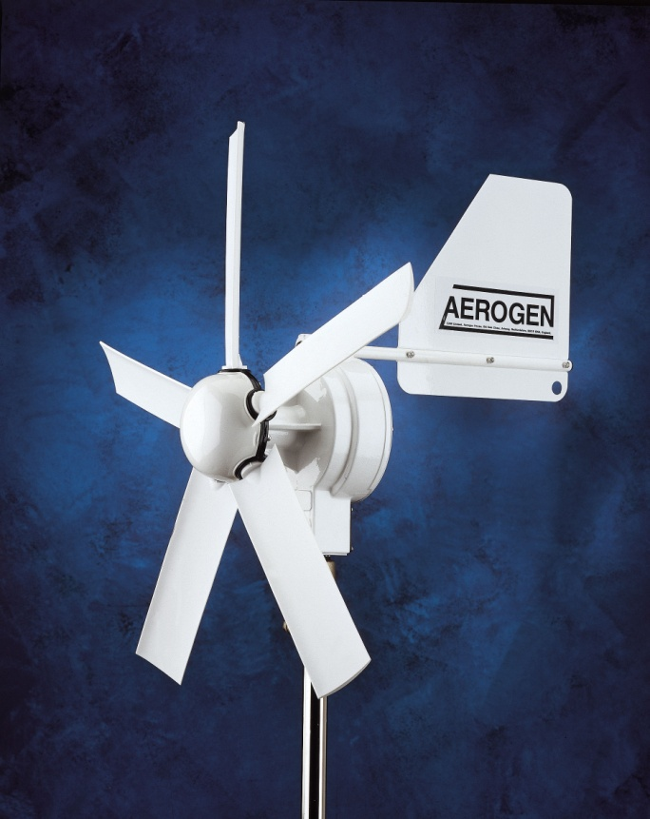
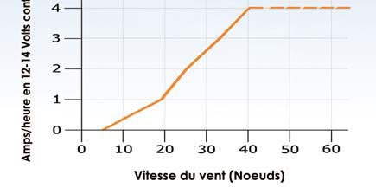
Eolienne marine AERO2GEN
Descriptif :
Avec moins de 1A pour les vents courants (<20 nœuds) cette petite éolienne ne peut que maintenir les batteries chargées.
Peu encombrante, elle est spécialement conçue pour des voiliers de 6-8 mètres. Autonome, cette éolienne marine fonctionne en permanence et toute sécurité.
Sa capacité de charge atteindrait 4 ampères à 40 noeuds (vents très peu fréquents)
Pour une optimisation des batteries ainsi qu'une maximisation de leur durée de vie, il est conseillé le montage d'un régulateur LVM afin d'éviter une surcharge.
- Diamètre hélice : 580 mm
- Embase de fix : 25.4 mm
- Rayon de rotati : 350 mm
- Poids : 5 Kg
Avantages :
Silencieuse, robuste, peu encombrante
Maintien la charge des batteries en toute autonomie
Inconvénients :
Faible puissance
Puissance maxi : 50 Watts / 4 Amps à 40 n

Slide 32
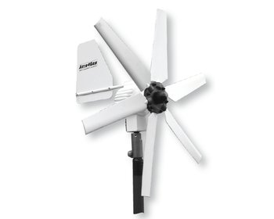
Eolienne marine AERO4GEN
Descriptif :
Robustes, elles peuvent fonctionner par tous les temps jusqu'à 60 nœuds de vent. Ces éoliennes sont équipées de roulement à billes étanches et pivotent sur deux roulements, la continuité électrique se faisant par bagues et balais.
Protection des batteries : Pour éviter toute surchauffe nuisible d'une ou plusieurs batteries, pour pouvoir également contrôler leur charge, il est indispensable de prévoir des régulateurs de tensions. Ils permettent de traiter 2 parcs de batteries séparés ainsi qu'un panneau solaire de 50W.
Installation : Ces éoliennes se montent sur un tube inox ø 38 mm droit ou déporté et des kits d'installation en inox qualité marine sont disponibles (sur Cde) pour un montage rapide et aisé.
Interférences : Tous les câbles (radio, radar, SatNav) doivent passer à 2m minimum de l'éolienne ou du régulateur afin d'éviter toute interférence radio

Slide 33
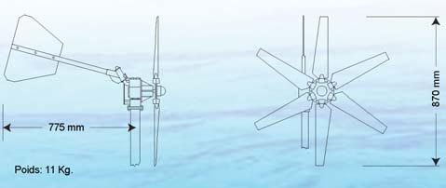
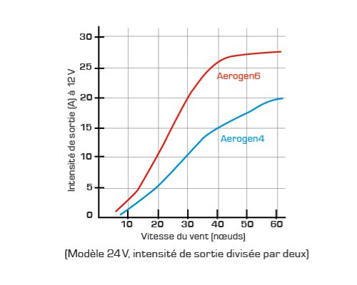
Suite Aerogen 4
Caractéristiques techniques :
Poids : 8.5 Kg
Rayon évitage : 775 mm
Diamètre hélice : 870 mm
Modèle 12 V :
Eolienne, corps en aluminium, 6 pales en nylon renforcé fibre de verre. Elle commence à débiter à partir de 5 nœuds. Rotation lente à très haut rendement pour plus de sécurité, protection thermique a ré enclenchement automatique (un rupteur thermique coupe le système en cas de surchauffe, laissant tourner le rotor seul jusqu'a ce que la chaleur redescende à une valeur normale)
Avantages :
Silencieuses, efficaces, sûres
Entretien réduit
Inconvénients :
Faible ampérage aux vitesses
de vent courant
Production:
10 nœuds 15W
15 nœuds 40W
20 nœuds 60W
25 nœuds 90W
30 nœuds 120W

Slide 34
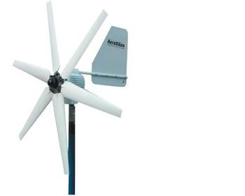
Eolienne marine AERO6GEN
Descriptif du modèle 24 V :
Peut charger 1 ou 2 parcs de batteries en 24 V Eoliennes très prisée des circumnavigateurs pour leur efficacité dans les vents forts et leur fiabilité au cours de transats, expédition dans l'Arctique ou l'Antarctique et en régions tropicales
Protection des batteries : Pour éviter toute surchauffe nuisible d'une ou plusieurs batteries, pour pouvoir également contrôler leur charge, il est indispensable de prévoir des régulateurs de tensions. Ils permettent de traiter 2 parcs de batteries séparés ainsi qu'un panneau solaire de 50W. Régulateur 6TB24
Ces éoliennes se montent sur un tube inox ø 38 mm droit ou déporté.
Tous les câbles (radio, radar, SatNav) doivent passer à 2m minimum de l'éolienne ou du régulateur afin d'éviter toute interférence radio.

Slide 35
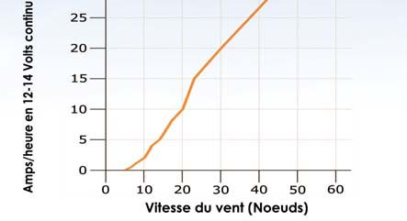
Suite Aerogen 6
Avantages :
Plus silencieuse que les tripales rapides, elle démarre avec seulement 5 nœuds de vent. Robustes, elles peuvent fonctionner par tous les temps jusqu'à 60 nœuds.
Entretien réduit au minimum : Ces éoliennes sont équipées de roulement à billes étanches et pivotent sur deux roulements, la continuité électrique se faisant par bagues et balais.
Inconvénients :
Encombrement important (gros diamètre du rotor) pour la puissance obtenue aux vitesses de vent moyen le plus fréquent (<15 nœuds)
Caractéristiques détaillées
ø de rotation : 1220 mm
Rayon d’évitage : 650 mm
Poids : 12 kg
Production:
à 10 nœuds: 30W
à 15 nœuds: 90W
à 20 nœuds:120W
à 25 nœuds: 180W
à 30 nœuds: 240W

Slide 36
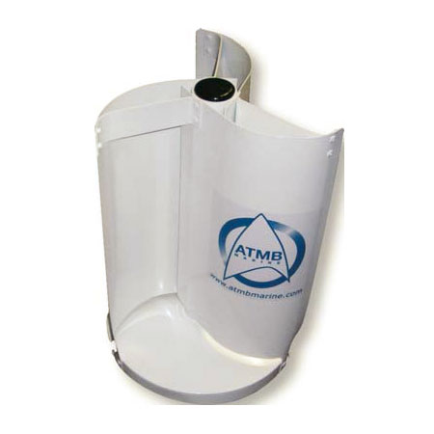
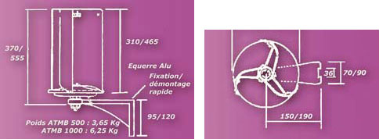
Eolienne marine verticale ATMB 500
Descriptif :
Ces éoliennes sont conçues pour fournir avec une vitesse constante entre 16 et 36 ampères sur 24 heures afin de maintenir les batteries constamment en charges.
Avec une faible inertie, l'alternateur est entrainé par un rotor très bien équilibré qui lui permet de fournir quelque soit les conditions de vent de l'électricité. Ce modèle est spécialement fabriqué pour fonctionner en permanence et en totale autonomie. Avec une technologie avancée, les éoliennes verticales ATMB marine sont étudiées en soufflerie pour une optimisation de leurs performances.
Poids : 3.65 Kg
- Diamètre des pales : 20 Cm
- Hauteur : 31 Cm
- Hauteur fixation : 9,5 Cm
- Largeur fixation : 7 Cm

Slide 37
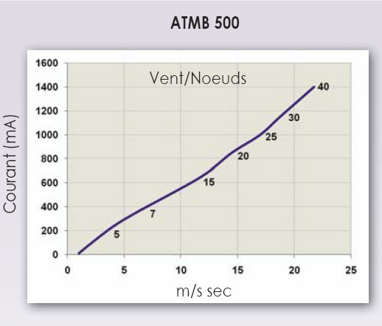
Caractéristiques techniques :
- Puissance maxi : 19W / 1.6A à 40 Noeuds
- Fixation simples sur balcon, portique ou mât
- Roulements étanches sans entretien
- Fonctionnement en permanence en silence et sans danger
- Construction en aluminium et peinture époxy
- Circuit électrique protégé et étanche
- Livrée avec un câble de 10m pour
raccordement électrique et platine latérale
Suite ATMB 500
Avantages :
-Légère, facile à installer
-Maintien les batteries chargées en autonomie grâce à une régulation
interne et automatique de l'éolienne.
Inconvénients :
Très faible débit d’ampère à toutes les vitesses de vent

Slide 38
EOLIENNE ATMB 1000
Descriptif :
L’alternateur à faible inertie est entrainé par un rotor équilibré qui permet à ces éoliennes de produire en permanence quelques soit les conditions de vent. L'éolienne peut fournir 36 A par 24 heures avec une vitesse de vent établie de 15 Nœuds.
Conçue pour fonctionner en permanence en totale autonomie, la régulation est interne et automatique. Les circuits électriques sont totalement protégés, ils sont noyés dans la résine époxy. avec de la fumée montrent clairement que lorsque la vitesse maximale du rotor est atteinte, l’air excédentaire est évacué sous forme de tourbillon au dessus de l’éolienne Utilisés comme chargeurs d’entretien, ils peuvent être raccordés aux batteries sans régulateurs.
Cette éolienne est indiquée pour les bateaux de plus de 10 m pour maintenir un parc de batteries jusqu’à 400 Ah toujours chargé.
Pour éviter une détérioration rapide et conserver une bonne longévité, il est établi que les batteries doivent être constamment chargées, même avec un courant faible. Les éoliennes verticales sont conçues pour ne pas surcharger les batteries, elles se régulent elles mêmes car elles s’ajustent automatiquement à la résistance interne des batteries comme un chargeur.
Les vents forts n’ont aucun impact sur ces éoliennes car la conception du rotor type aérofoil fait que tout excédent est "consommé".

Slide 39
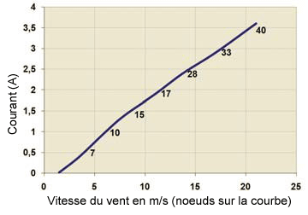
Suite ATMB 1000
Caractéristiques techniques
- Puissance maxi : 50 W / 3,5 A à 40 Nœuds
- Fixation simples sur balcon, portique ou mât
- Roulements étanches sans entretien
- Fonctionnement en silence permanent, sans danger
- Construction en aluminium et peinture époxy
- Circuit électrique protégé et étanche
- Livrée avec un câble de 10m pour raccordement électrique et platine latérale
- Poids : 6.25 Kg
- Diamètre des pales : 30 Cm
- Hauteur : 55 Cm
Avantages :
Légère et peu encombrante
- Fixation simple sur balcon, portique ou mât
- Fonctionne en permanence en silence
et sans danger
- Roulements étanches sans entretien
- Circuit électrique protégé et étanche
Inconvénients :
Très faible débit d’ampère à toutes les vitesses de vent

Slide 40
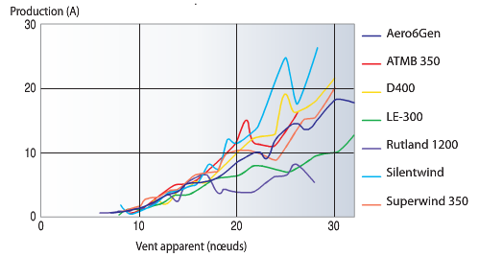
Notes:
Publié par Voiles et Voiliers nov 2016

Slide 41
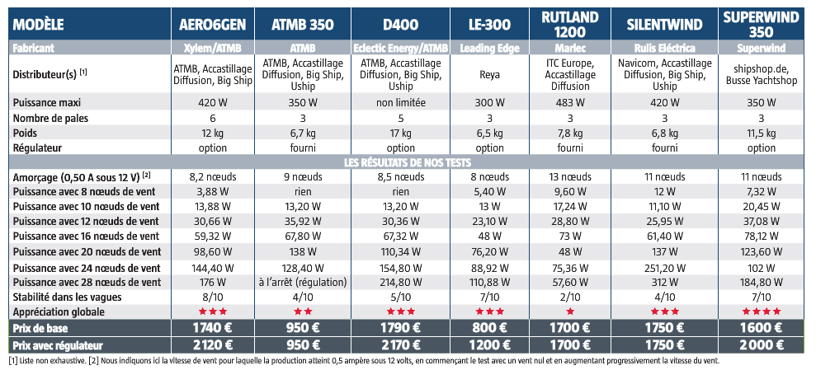
Notes:
Voiles et voiliers nov 2016

Slide 42
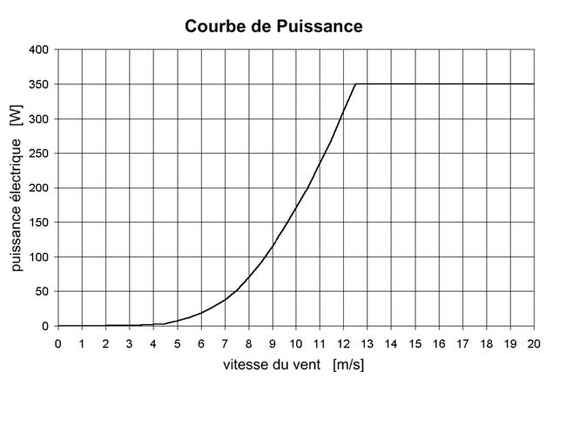
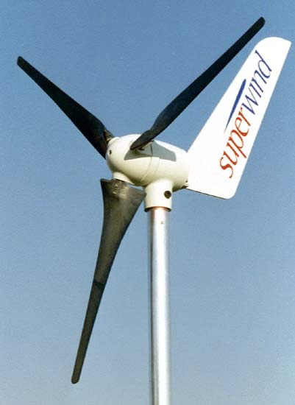
SUPER WIND 350W
20 W
12 noeuds

Slide 43
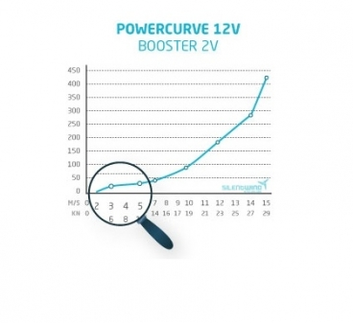
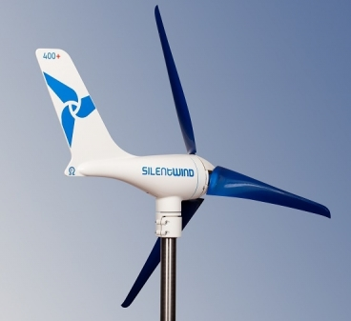
20 W
6 noeuds

